Slide 1
REDES SOCIALES E INFLUENCIADORES DIGITALES:
Perspectivas para marketing y la educación financiera

Slide 2
ALERTA IMPORTANTE: ESTAMOS APRENDIENDO
Obtener las estrategias de redes sociales correctas es un objetivo que se mueve todo el tiempo, todo cambia demasiado rápido
*
393K
151K
319k
June 2022
June 2022
+45%
+29%
33k
270K
117K
June 2021
June 2021
9k
*How to invest

Slide 3
UN MUNDO MUY DIFERENTE
DESCENTRALIZADOS
RELACIONES NO JERÁRQUICAS
SIN INTERMEDIARIOS

Slide 4
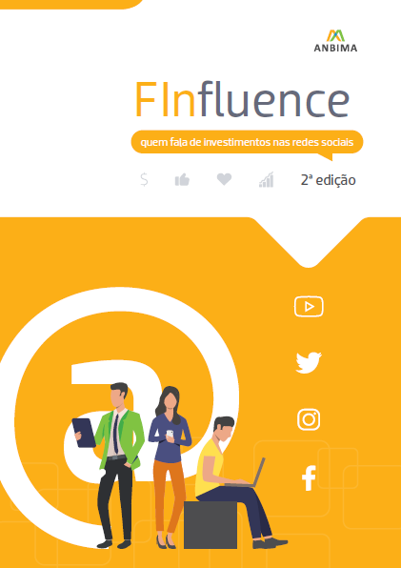
LOS INFLUENCIADORES EN BRASIL
Cómo evolucionó el escenario (2022/2021)
Adição de Subtema
Los 277 influenciadores ampliaron su actividad y alcanzaron los 612 perfiles, un 9% más;
La audiencia creció un 23,6%, alcanzando los 91,5 millones de seguidores;
El volumen de publicaciones aumentó 153%, llegando a 406 mil publicaciones;
Las publicaciones que mencionan productos financieros tuvieron un 44,5% más de participación que las demás;
Y los productos más comentados fueron: monedas (27%), acciones (24,5%), criptomonedas (21,3%), dividendos (10,6%) y fondos inmobiliarios (5,5%).

Slide 5
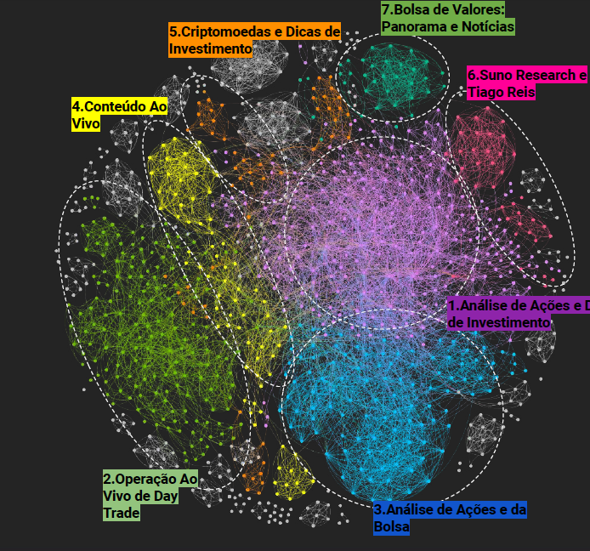
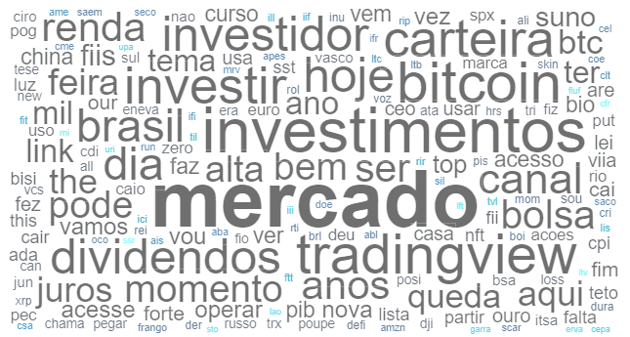
NO CONTROLAMOS LA AGENDA, PERO PODEMOS ELEGIR CUÁNDO UNIRNOS A LA CONVERSACIÓN
Una estrategia exitosa en redes sociales depende de un monitoreo permanente
Adição de Subtema
Pero atención: no es posible evitar todas las conversaciones difíciles

Slide 6
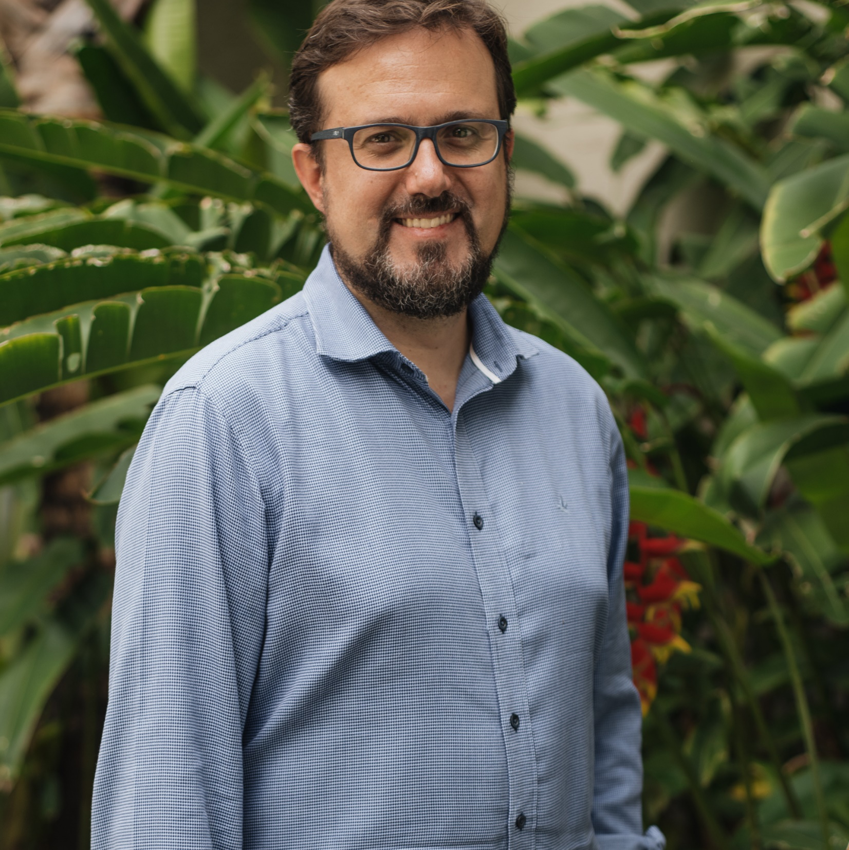
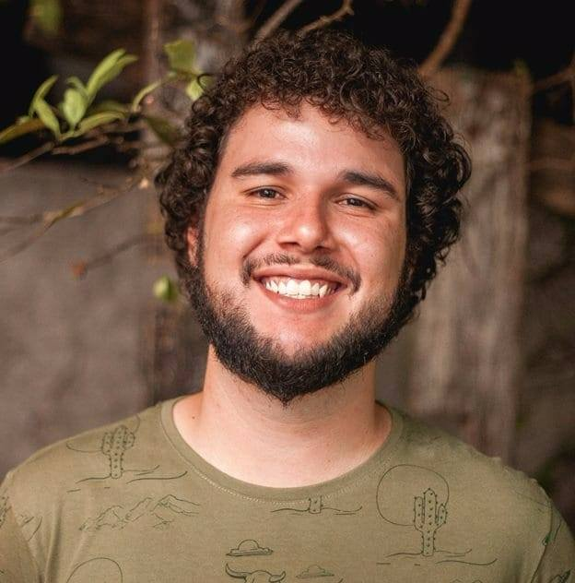
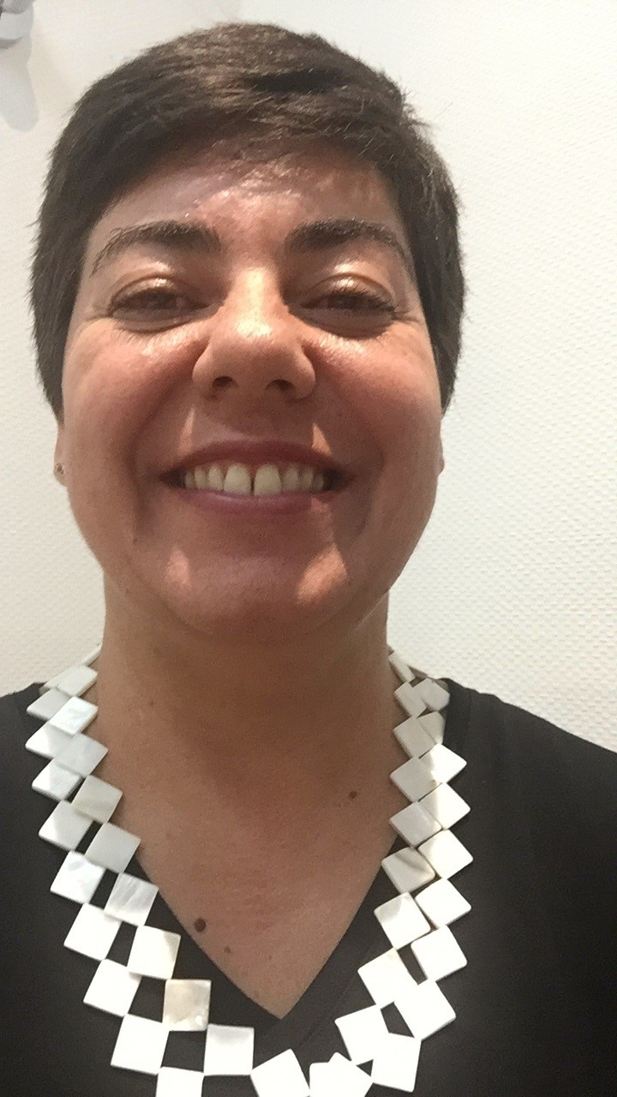
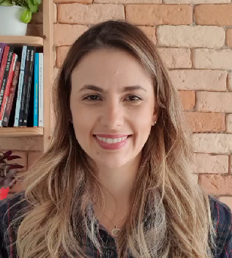
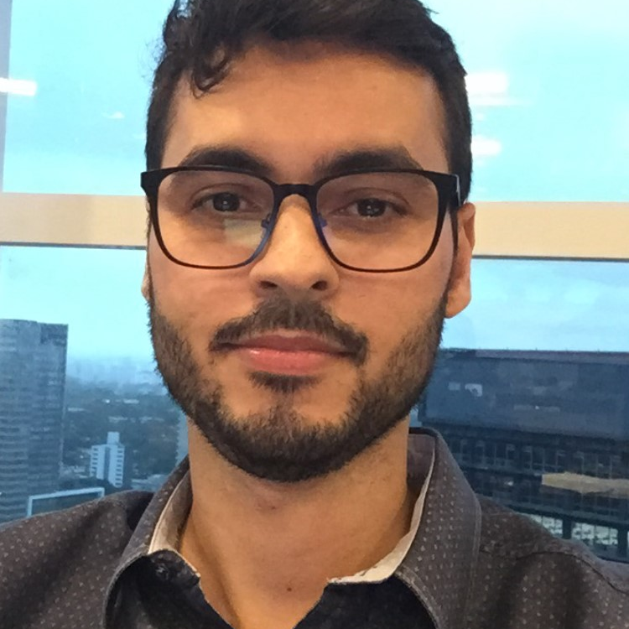
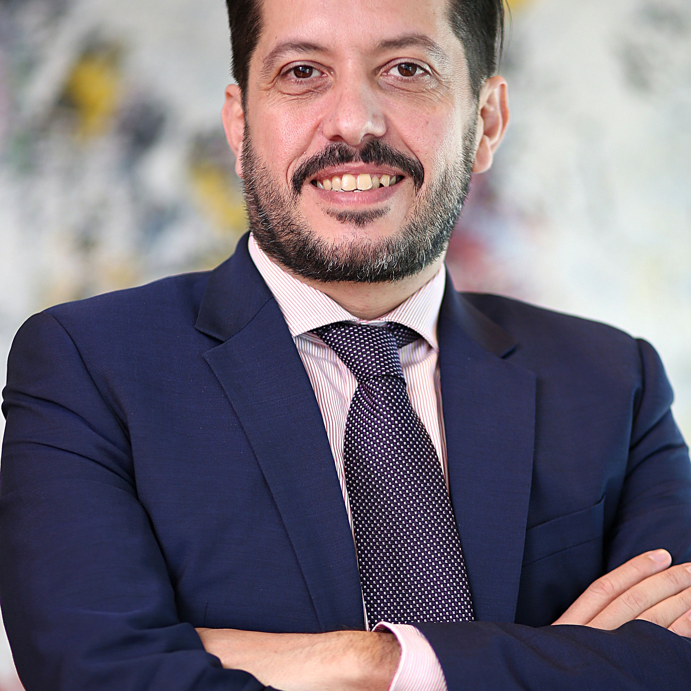
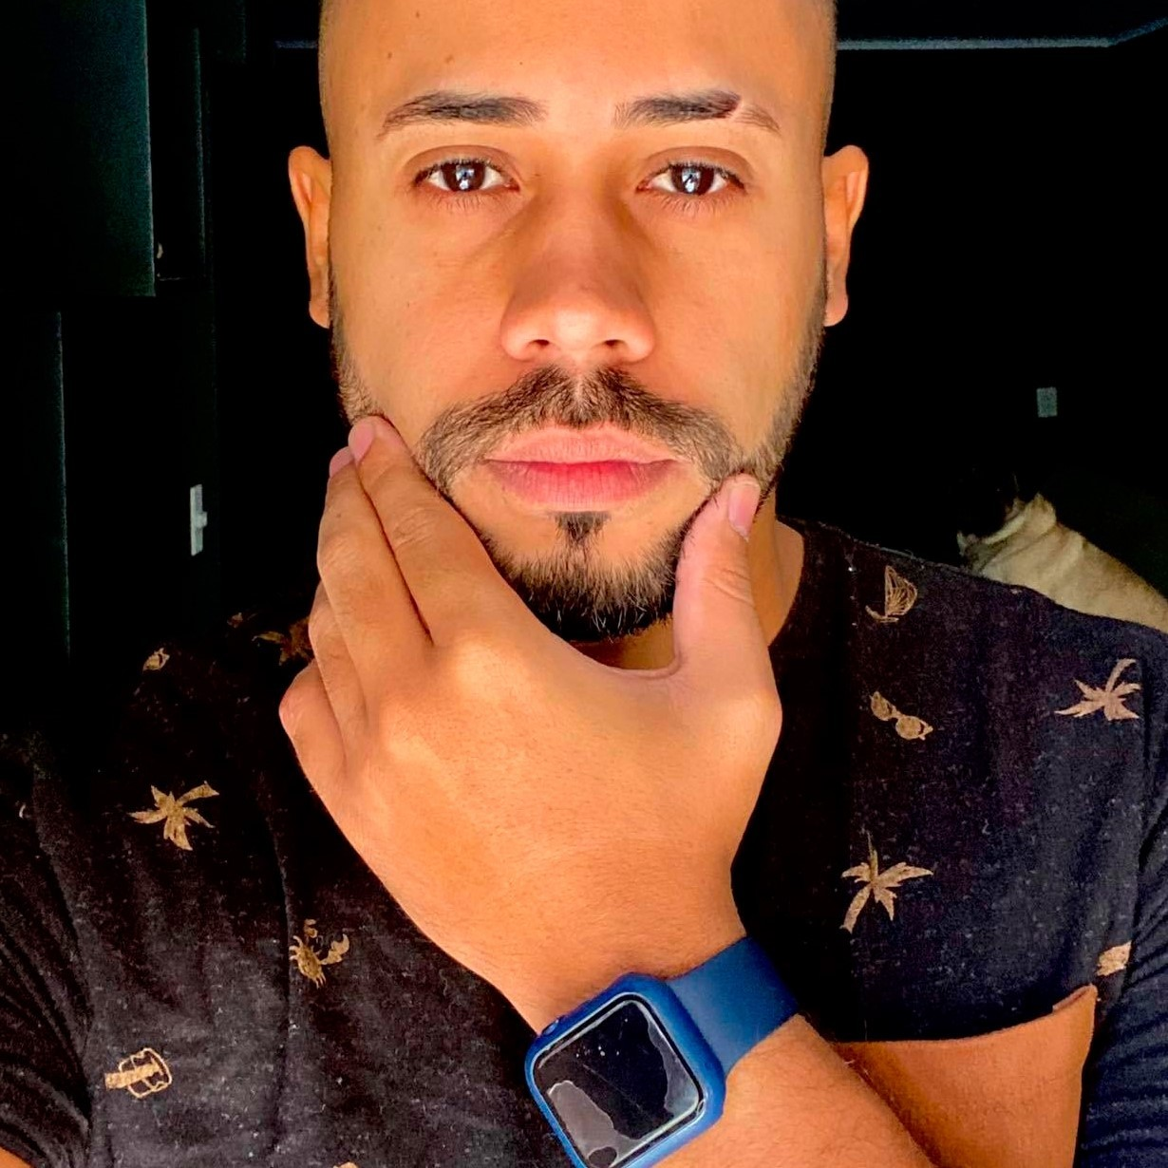
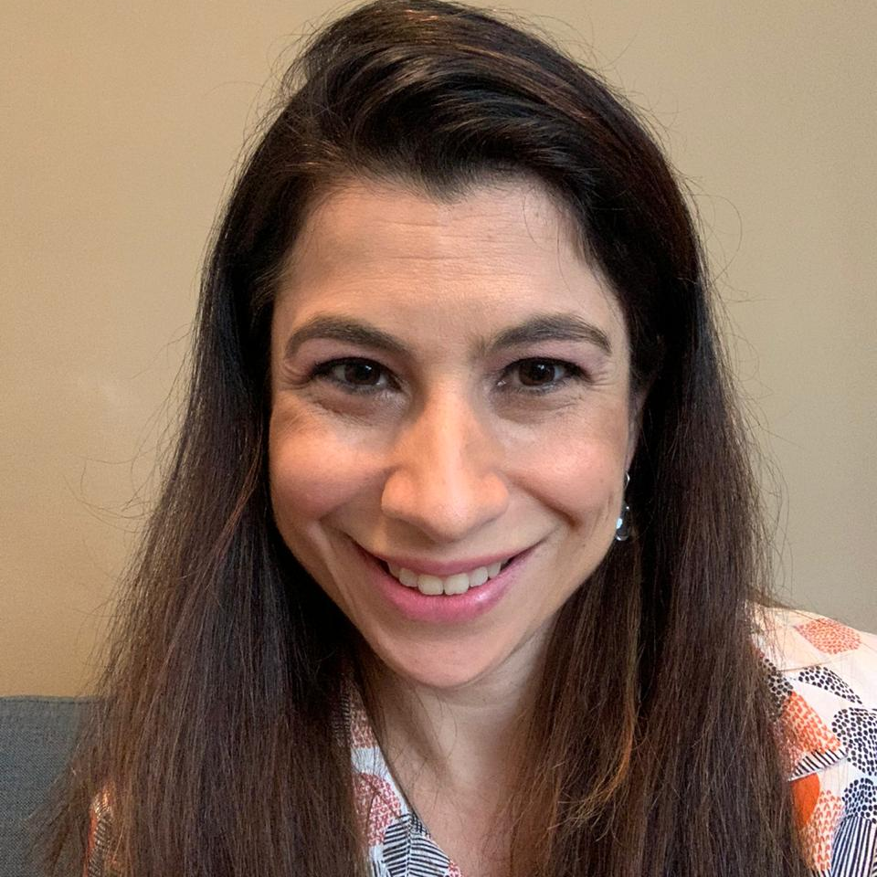
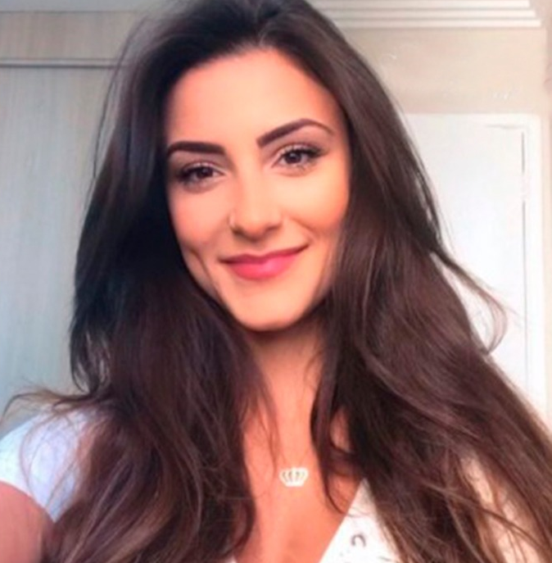
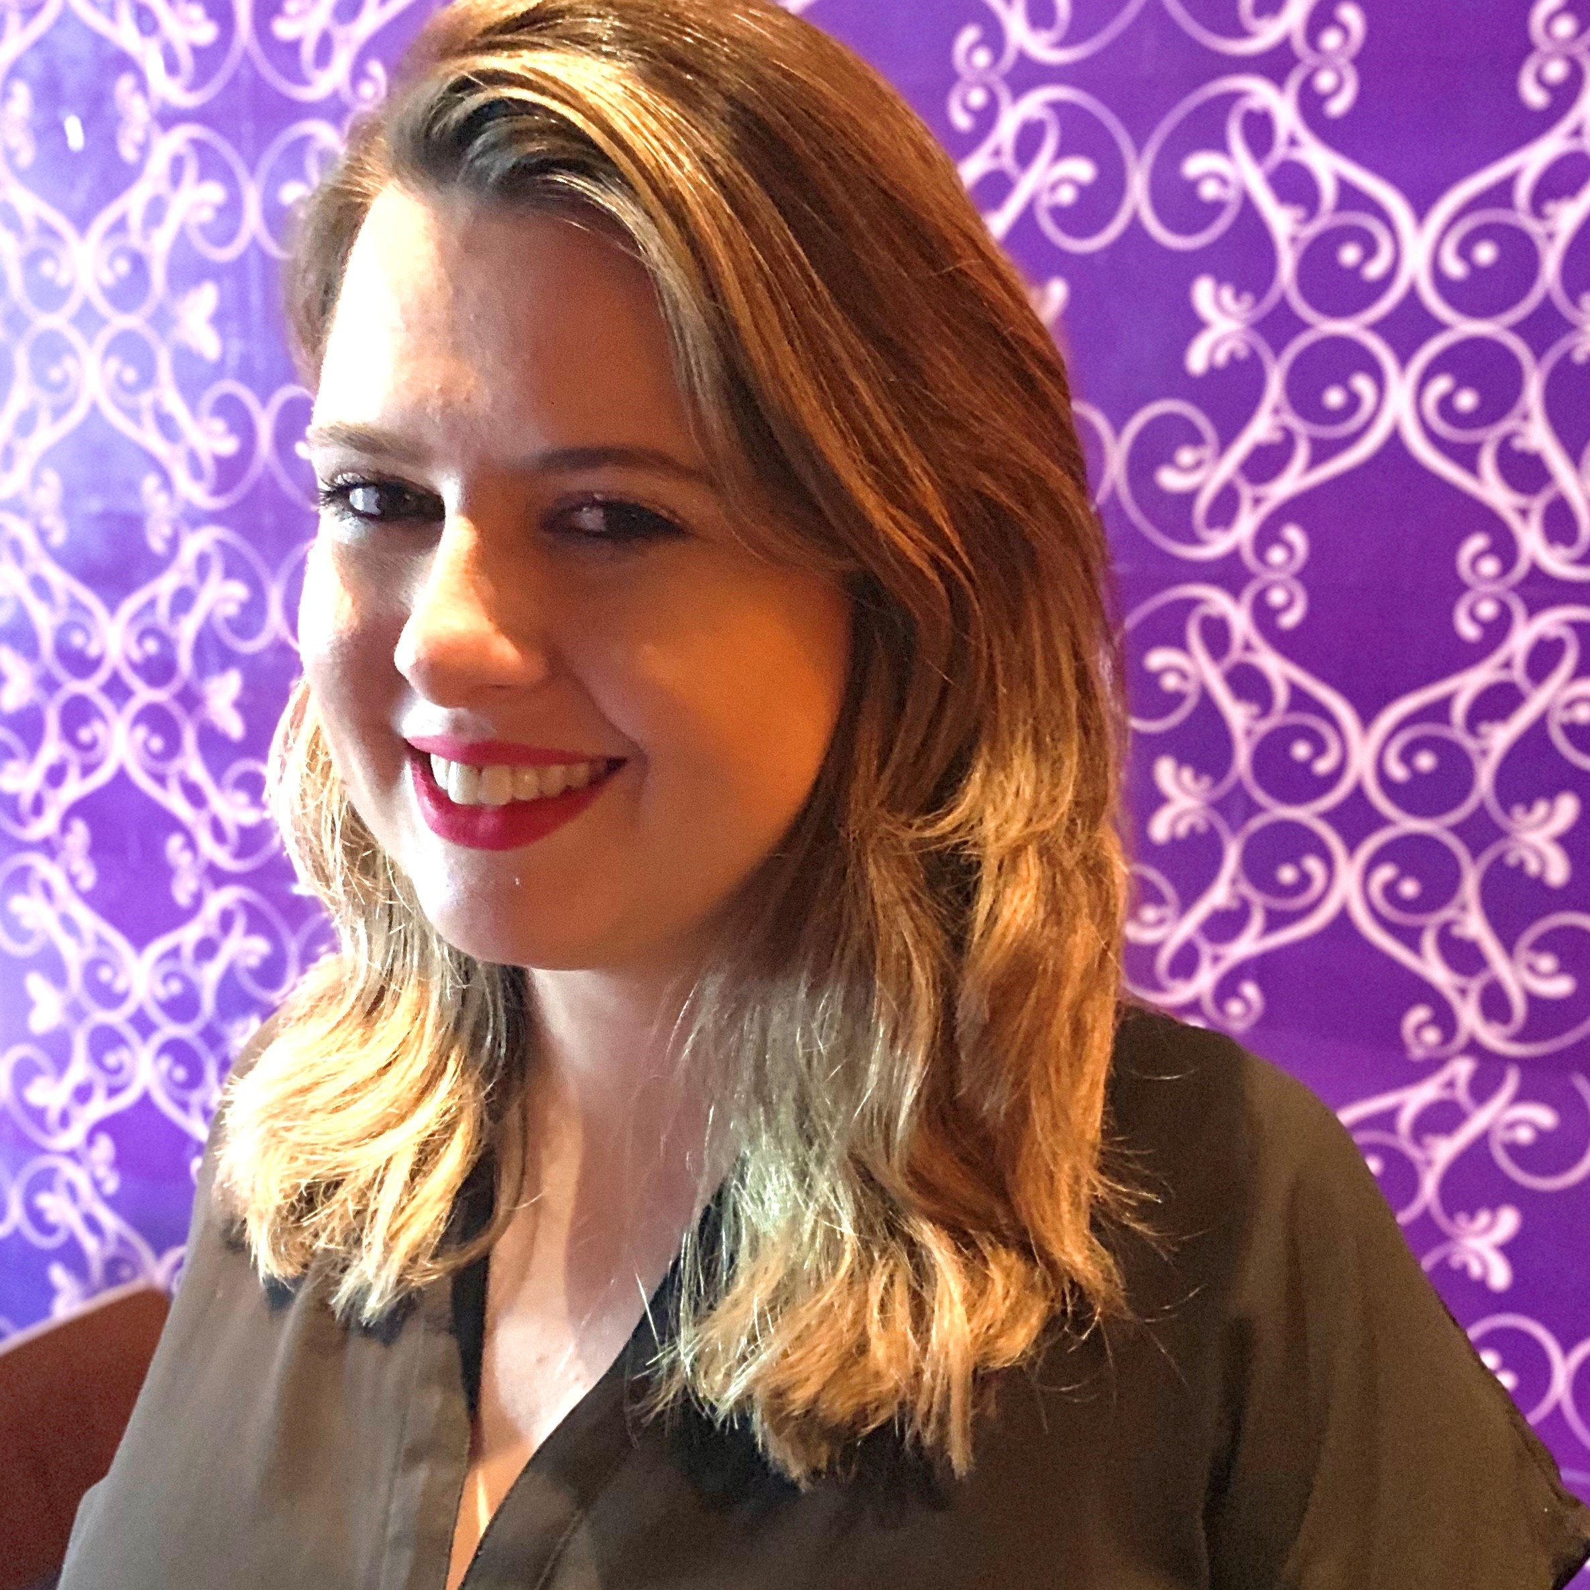
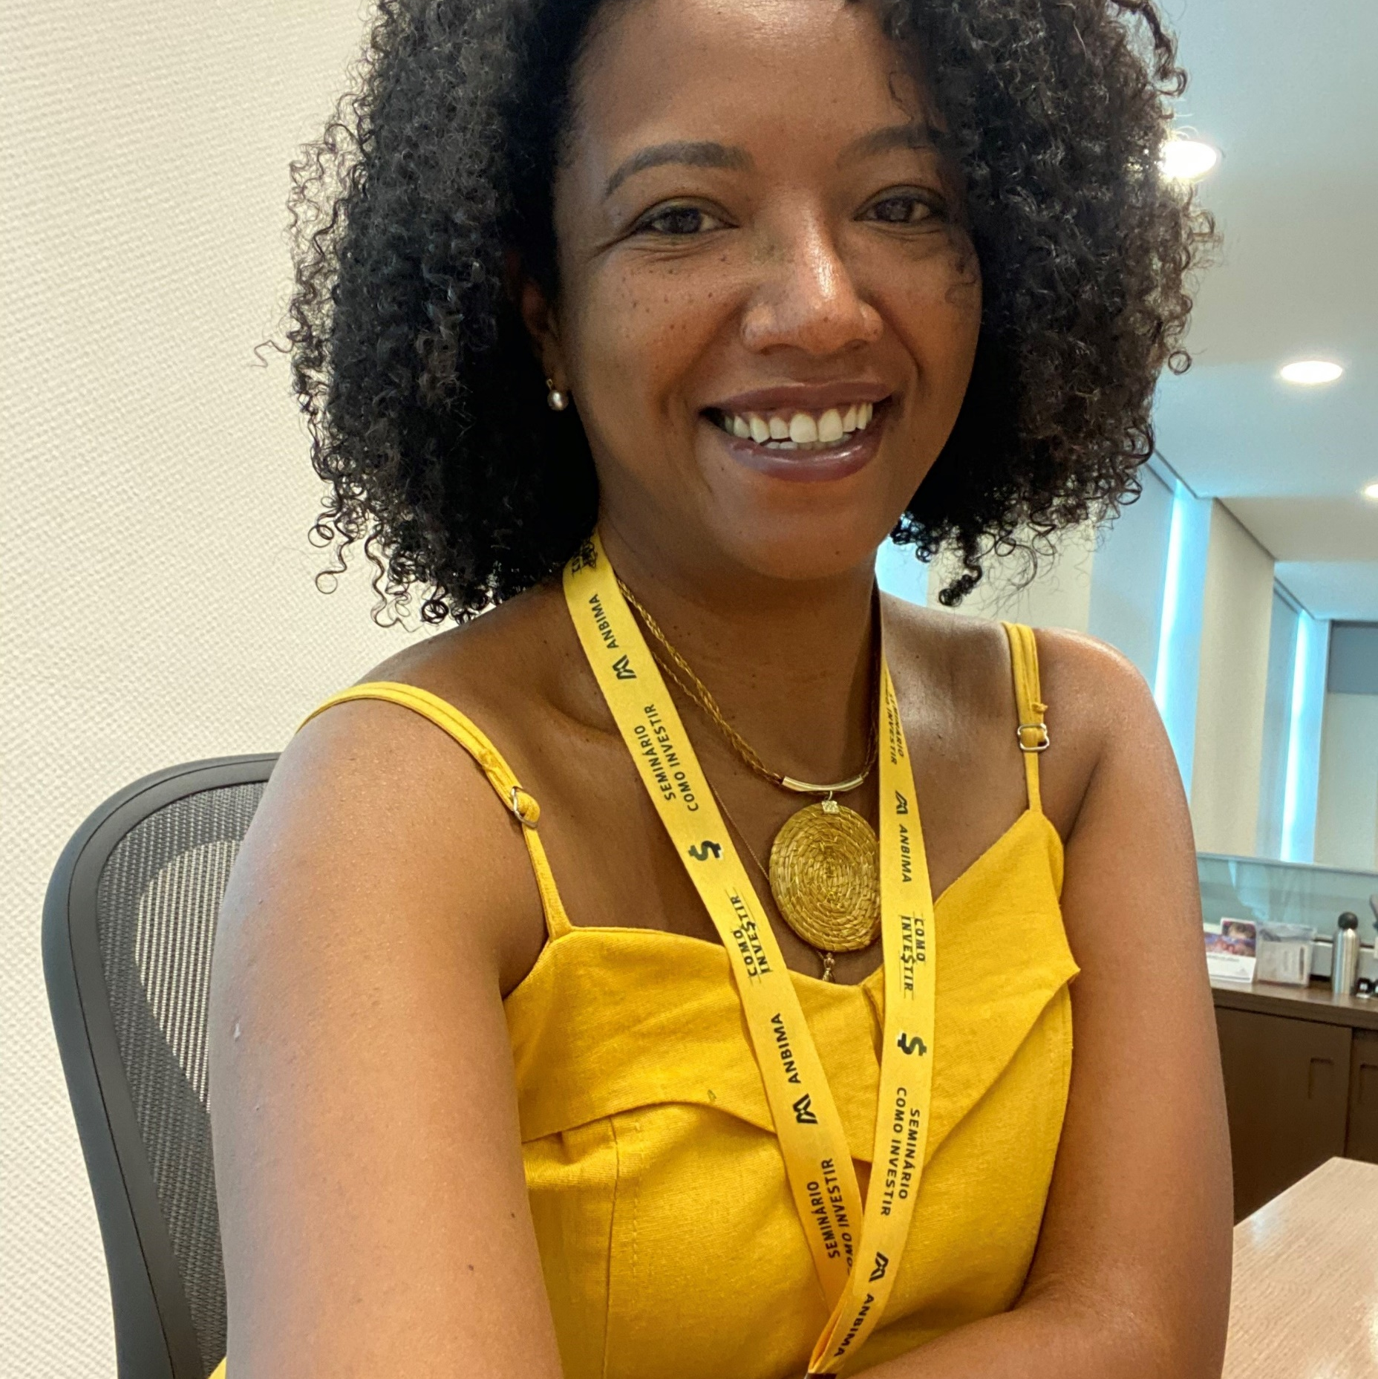
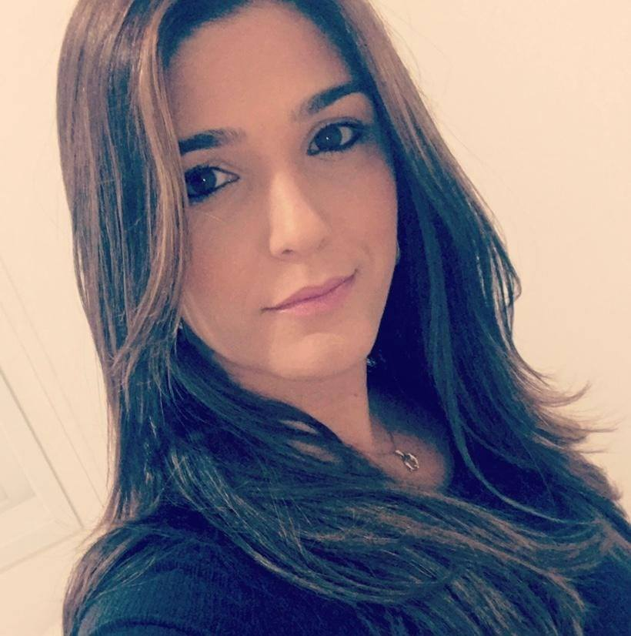
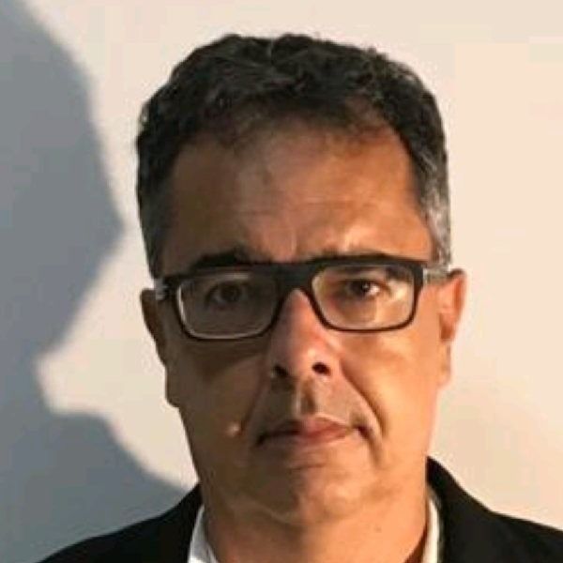
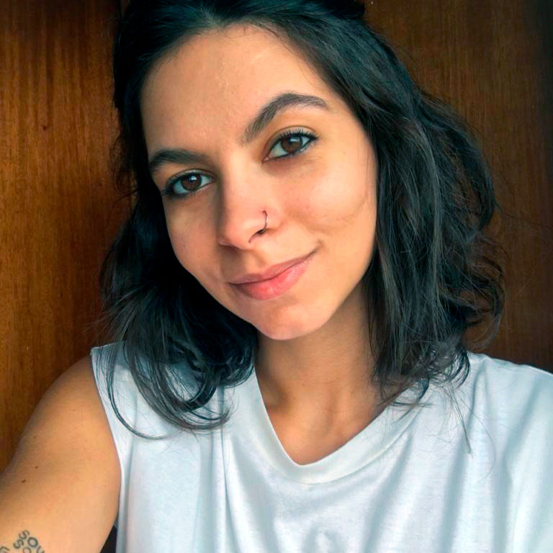
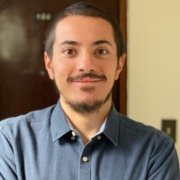
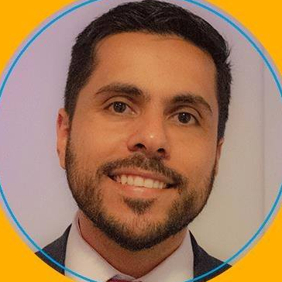
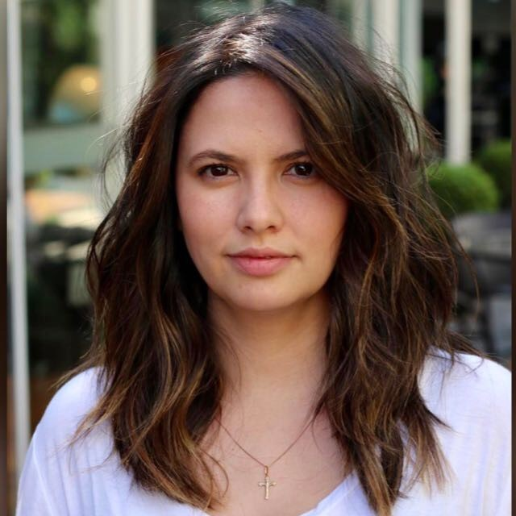
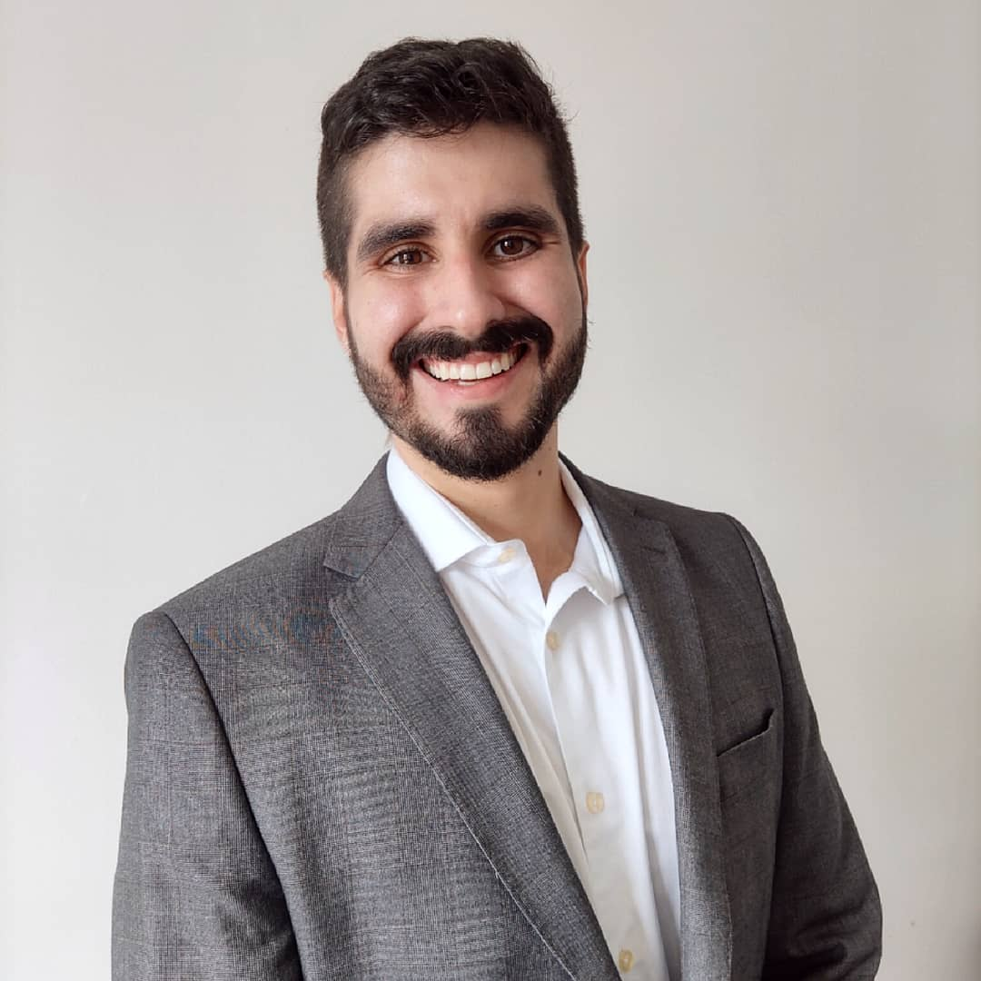
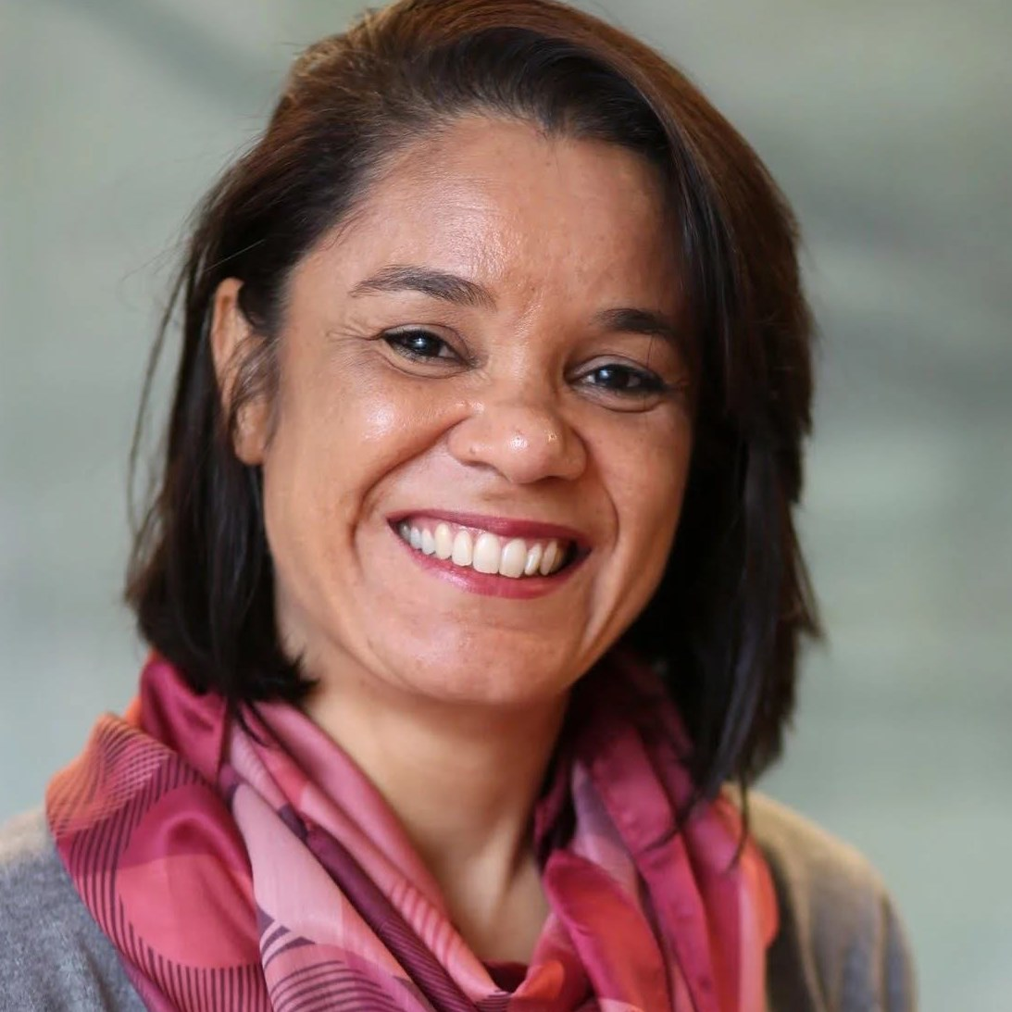
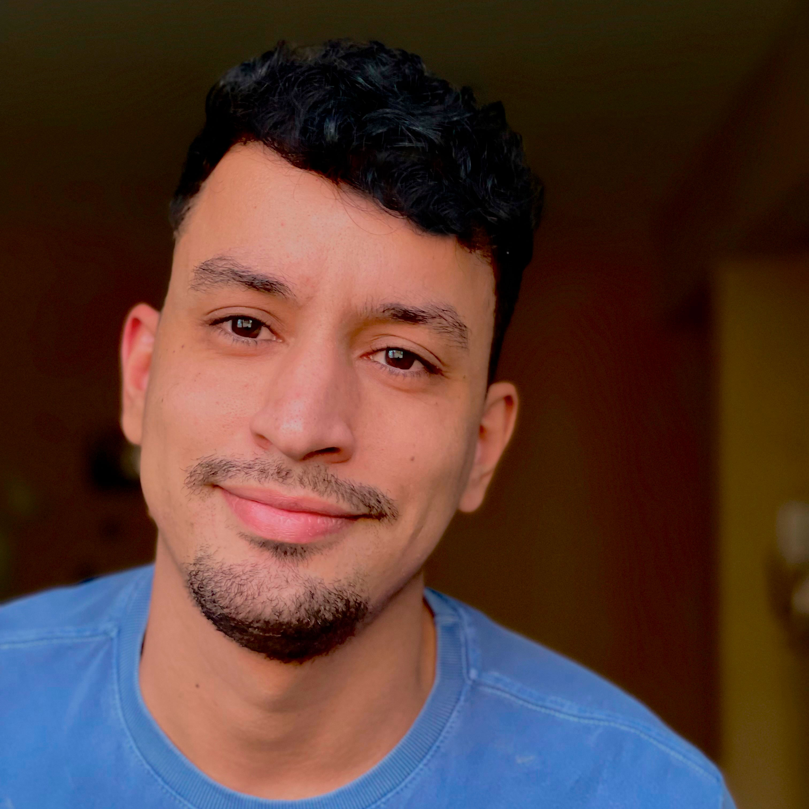
HABLANDO CON PERSONAS... COMO PERSONAS
Nuestra voz debe adaptarse a las audiencias y a los canales, no existe una "estrategia única para todos"
La buena noticia es que todos tenemos talento interno para ayudarnos

Slide 7
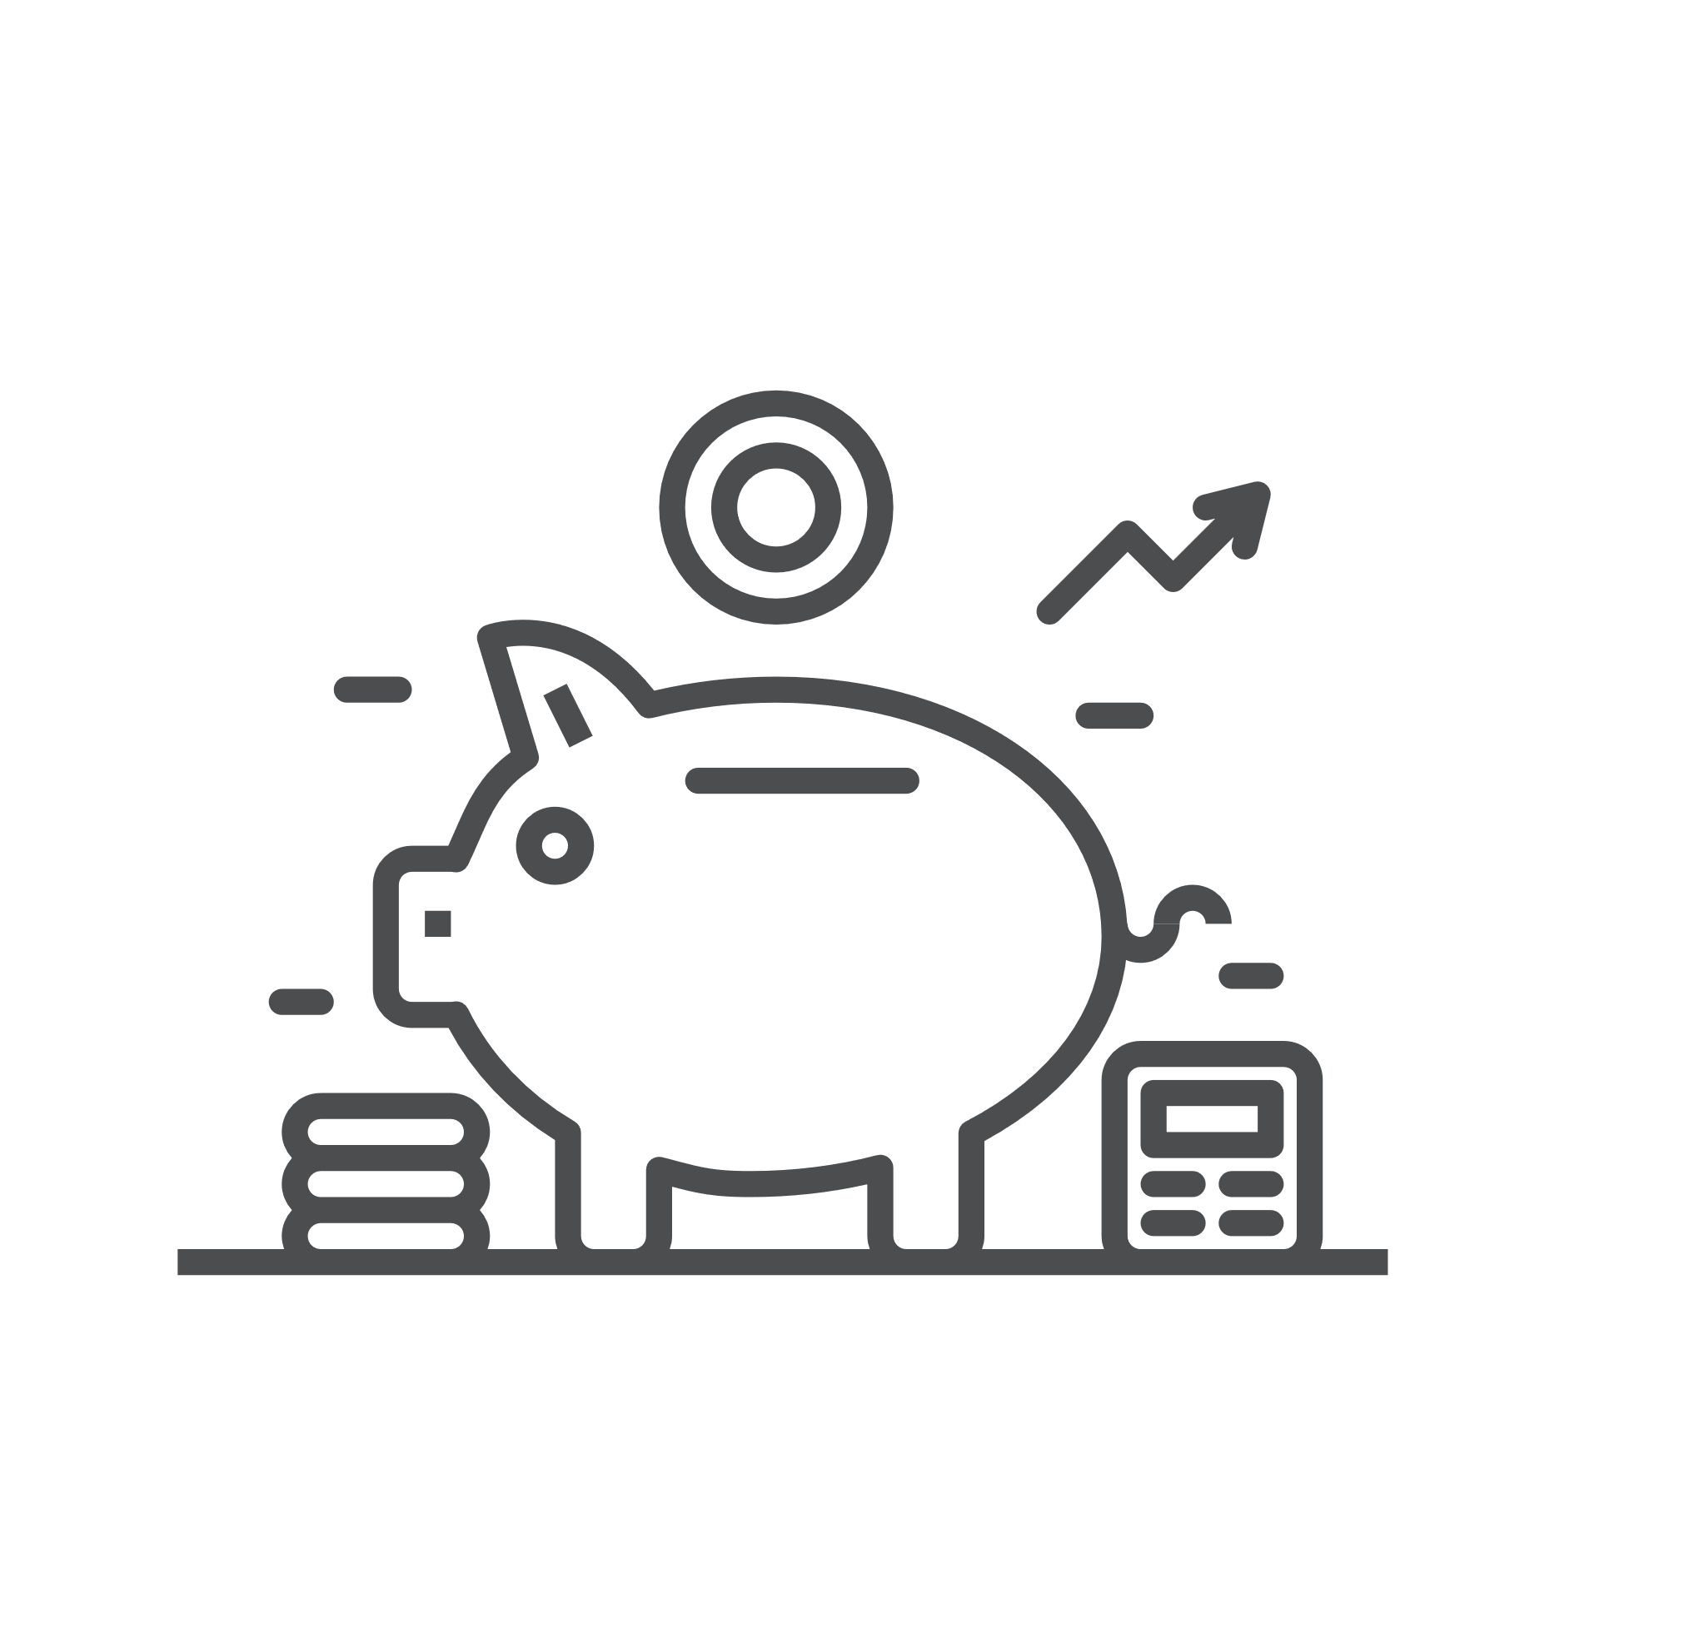
HABLANDO CON PERSONAS... COMO PERSONAS
Encontrar una voz adecuada no significa ser superficial
72%
DE LOS BRASILEÑOS NO PUEDEN MENCIONAR NINGÚN TIPO DE PRODUCTO DE INVERSIÓN DE MEMORIA
O QUE ESPERAM QUE VOCÊ FAÇA
Pero tenemos diferentes perfiles, niveles de conocimiento, usos de productos y demandas de información.
QUIERO TRABAJAR EN EL MERCADO FINANCIERO
INVIERTO PERO NO DIVERSIFICO
INVIERTO Y DIVERSIFICO MI PORTFOLIO
NO SÉ NADA
AHORRO UN POCO

Slide 8
HABLANDO CON PERSONAS... COMO PERSONAS
CONTENIDO EN REDES SOCIALES
Encontrar una voz adecuada no significa ser superficial
Como Invertir
Centavo por Centavo
ANBIMA Explica
Phishing website
Protégete del fraude
E-books
Como invertir en ti
Vamos a invertir
Para una diversidad de personas y necesidades, una diversidad de estrategias y contenidos
Cursos online gratuitos
con certificado

Slide 9
UN MUNDO DE MÚLTIPLES CANALES
En la era de las redes sociales, el consumo de información se ha descentralizado
Canales más utilizados*, por clase social
Source: 5th edition of the X-Ray of the Brazilian Investor
*considering channels with 16% or more mentions in the total sample of investors

Slide 10
UN MUNDO DE MÚLTIPLES CANALES
En la era de las redes sociales, el consumo de información se ha descentralizado
Canales más utilizados*, por faja etaria
Source: 5th edition of the X-Ray of the Brazilian Investor
*considering channels with 16% or more mentions in the total sample of investors

Slide 11
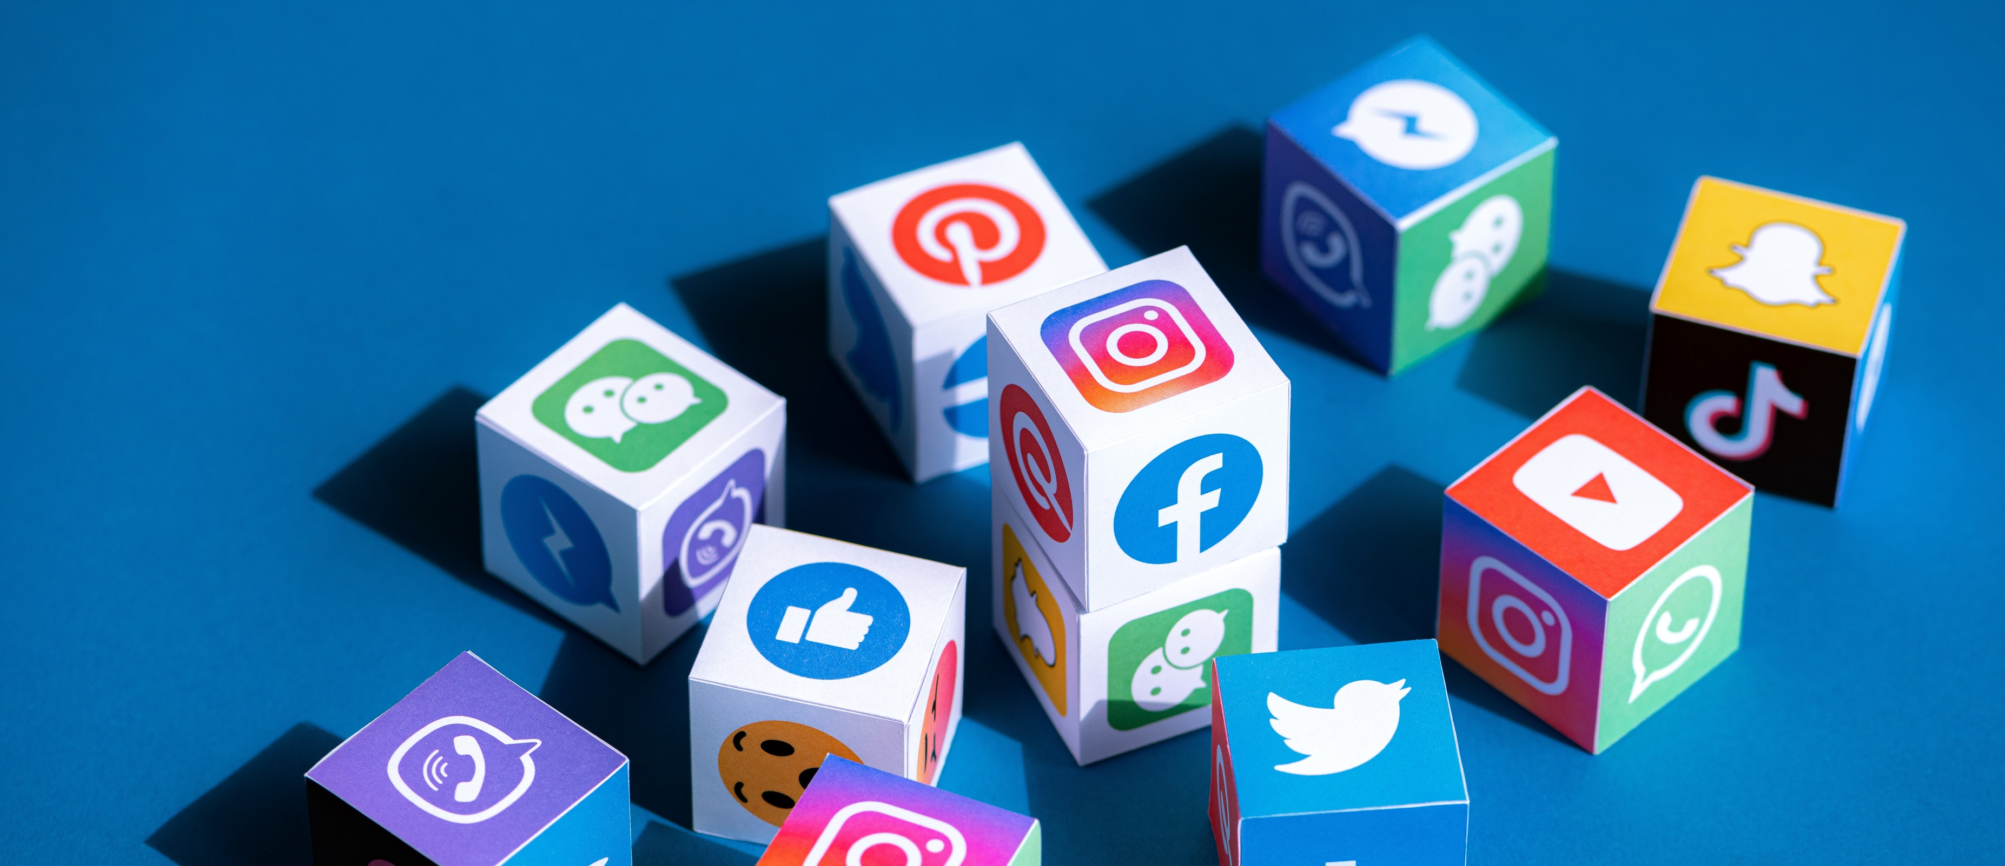
NO ESTAMOS SOLOS
As we do in some cases with the press, we can design initiatives with influencers and reach a wider audience
Como hacemos en algunos casos con la prensa, podemos diseñar iniciativas con influenciadores y llegar a un público más amplio

Slide 12
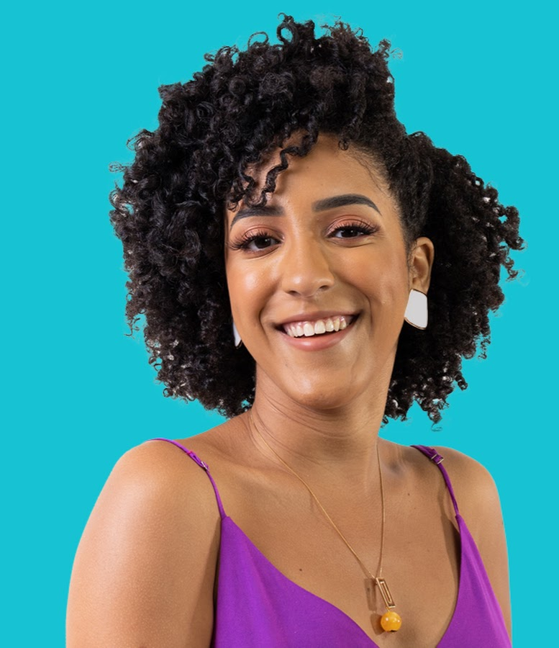
NO ESTAMOS SOLOS
Como hacemos en algunos casos con la prensa, podemos diseñar iniciativas con influenciadores y llegar a un público más amplio
Nath Finanças
517k
457k
301k
130k
Nueva iniciativa: curso intensivo de educación financiera Nath Intensivanças

Slide 13
RESUMIENDO
EL MONITOREO DE LAS CONVERSACIONES EN LAS REDES SOCIALES ES CLAVE PARA CUALQUIER ESTRATEGIA DE ÉXITO:
DEMANDAS DE INFORMACIÓN Y ASESORAMIENTO
son diversos en escala y alcance, es importante identificar en cuáles nos enfocaremos
tenemos que elegir cuándo y cómo unirnos a la conversación
MÚTIPLES CANALES
ESTAMOS HABLANDO CON PERSONAS
la gente busca información financiera y asesoramiento en todas partes
adaptar nuestra voz es importante
EL TALENTO INTERNO ES UN GRAN ACTIVO
podemos optimizar nuestras iniciativas usándolo
LOS INFLUENCIADORES PUEDEN SER NUESTROS ALIADOS

Slide 14
Rio de Janeiro
Av. República do Chile, 230 13º andar
20031-170 Rio de Janeiro RJ Brasil
+ 55 21 3814 3800
São Paulo
Av. das Nações Unidas, 8.501 21º andar
05425-070 São Paulo SP Brasil
+ 55 11 3471 4200

